Slide 1
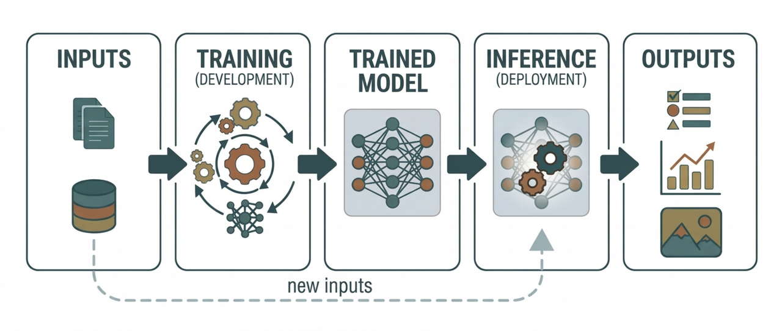
机器学习流程
初中（七至九年级） · 7—9 年级 · 1 课时 · 45 分钟
今天我们自己教它认树叶
五栏走一圈，还要回头补
人工智能通识教育
本课件配合《机器学习流程》教学设计（教案）使用

Slide 2
目标
2 / 20
这节课你要带走三样东西
1
讲得出五步流程
2
用证据判归因
3
提得出改进办法

Slide 3
路线
3 / 20
六个环节走完，才敢说它为什么会错
1
2
3
4
5
6
任务
发布
五步
流程
采集
标注
公开
测试
诊断
归因
收束
迁移
5 分
8 分
10 分
10 分
7 分
5 分

Slide 4
环节一 · 5 分钟
4 / 20
先说清今天要教它认什么
认一种还是认全部
A
B
谁来定标准
谁来判对错

Slide 5
环节一 · 5 分钟
5 / 20
今天不比谁机器强，比谁先说清
1
数据要干净
2
标注要一致
3
结果要有人核

Slide 6
环节二 · 8 分钟
6 / 20
五步里只有一步是机器做的
1
我们喂：收集、标注
2
机器做：训练
3
我们验：测试、改进
板书上第五格先留空，错还没发生

Slide 7
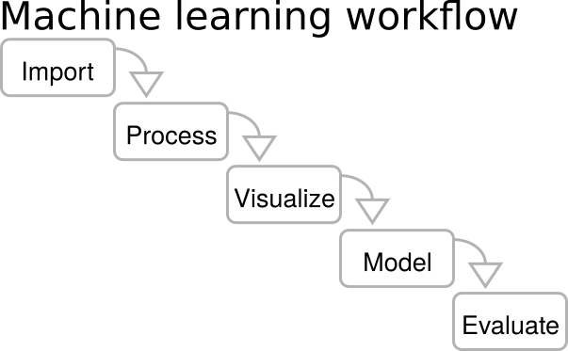
环节二 · 8 分钟
7 / 20
五步不是并列的，是一级级下来的
A
五级台阶，从导入一路到评估

Slide 8
环节三 · 10 分钟
8 / 20
一组只认一种树，全组一个名字
1
2
3
组内先统一
轮流拍三张
交叉检查

Slide 9
环节三 · 10 分钟
9 / 20
这三张图能不能用，看三件事
画面里只有一种
叶脉和边缘看得清
名字全组不一致

Slide 10
环节四 · 10 分钟
10 / 20
同一张图，它为什么认错了
是标注写错了
A
B
是照片拍糊了
是它学坏了

Slide 11
环节四 · 10 分钟
11 / 20
错的不是它，是我们喂的东西
我们
它
我们喂的三张同角度
它只认得出这个角度
差在数据，不在机器

Slide 12
环节五 · 7 分钟
12 / 20
学得太粗和学得太偏，都不算好
欠拟合：抓不住重点
过拟合：只会照背

Slide 13
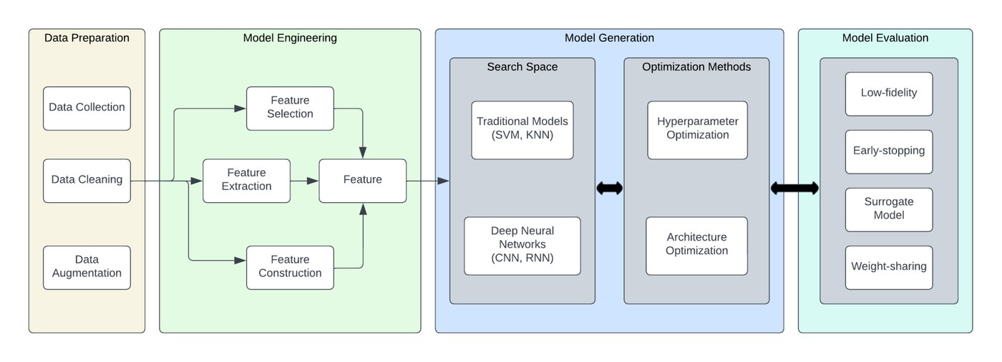
环节五 · 7 分钟
13 / 20
你按的那个按钮，展开是一堆活
A
四栏：数据准备到模型评估

Slide 14
环节六 · 5 分钟
14 / 20
把今天的发现写成一张检查单
1
2
3
错在哪一步
回到哪一步
先补什么

Slide 15
板书
15 / 20
这三条全程不擦，下课还能用
1
先定标准再收数据
2
认错先查数据
3
换机器排最后
从第 1 分钟写起，放黑板最下方，全程不擦

Slide 16
量规
16 / 20
你今天做到第几档，自己勾
维度
4 迁移
3 熟练
2 合格
1 起步
流程排得准
证据找得到
建议提得出
完整四级量规在《学习任务单》第四节，不上投影屏

Slide 17
任务单
17 / 20
这三栏得你自己填，抄它不算
1
2
3
我们喂了什么
它认成了什么
差在哪一步

Slide 18



平台
18 / 20
今天你只会用到这三个画面
A
B
C
教师端：创建课堂拿房间号
教师端房间：左对话中板书右
名单
学生端：看对话和板书
下课前 1 分钟，教师依次做这三件事

Slide 19
改进
19 / 20
这套课还能再往前走一步
把数据体检前移到课前
把误判存成班级错题
把五步做成通用检查单
以上三项当前平台暂未提供，属规划方向

Slide 20
下课
20 / 20
作业有三层，做一层也算完成
1
基础：写全五步流程
2
提高：改一次标注标准
3
拓展：写数据体检说明
下一课《智能体搭建》：把需求写成任务说明书

